Slide 1
39 | 自增主键为什么不是连续的？
CREATE TABLE `t` (
`id` int(11) NOT NULL AUTO_INCREMENT,
`c` int(11) DEFAULT NULL,
`d` int(11) DEFAULT NULL,
PRIMARY KEY (`id`),
UNIQUE KEY `c` (`c`)
) ENGINE=InnoDB;

Slide 2
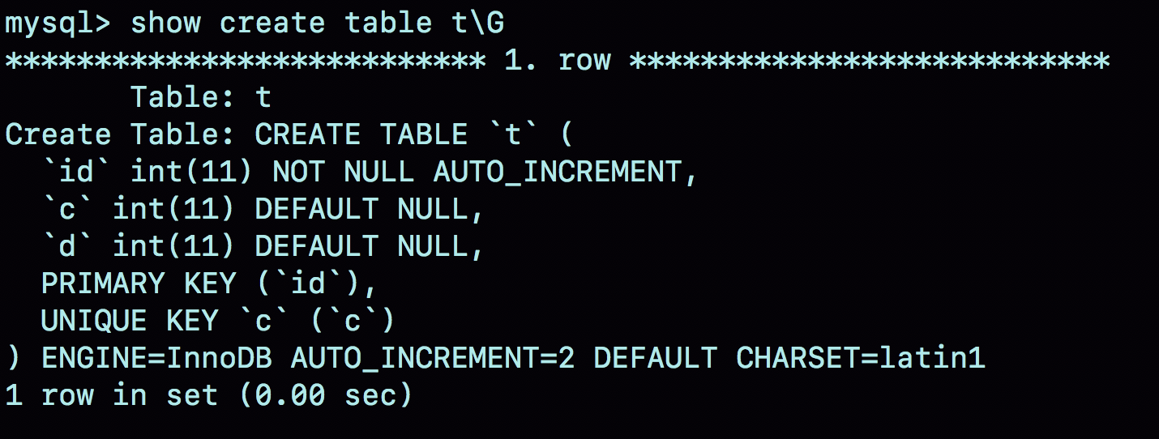
39 | 自增主键为什么不是连续的？
自增值保存在哪儿？
自增值不是保存在表结构定义里的，不要被骗了
保存在
MyISAM引擎
数据文件中
保存在
重启恢复自增值
InnoDB引擎8.0以前
内存中，不持久化
重启后必须寻找max(id)
保存在
重启恢复自增值
InnoDB引擎8.0开始
redo log中
重启时依靠redo log恢复

Slide 3
39 | 自增主键为什么不是连续的？
自增值修改机制
insert id值
auto_increment值
auto_increment值
insert id值
保持不变
修改成新的自增值
唯一键冲突是导致自增主键id不连续的第一种原因
假设表里有了(1,1,1)这条记录，要insert(0,1,1)
执行器
InnoDB引擎
数据文件
insert(0,1,1)
取得自增值为2
修改自增值为3
insert(2,1,1)
插入失败，自增值2浪费了，造成了自增值不连续。
唯一索引冲突
Duplicate key error

Slide 4
39 | 自增主键为什么不是连续的？
事务回滚是导致自增主键id不连续的第二种原因
事务A | 事务B | 表的自增值
申请到了id=2 | 申请到了id=3 | auto_increment=4
 | 正确提交
唯一键冲突而事务失败，事务回滚。 但不回滚auto_increment到2
auto_increment值要始终保持最新最大，才能保证不引起主键冲突
不能回滚auto_increment到2，因为未来申请id=3时，跟事务B提交的主键产生冲突。
于是，主键不连续了。
批量执行插入导致自增主键id不连续的第三种原因
insert … select，replace … select 和 load data等不明确申请多少自增id的批量 插入。
不包含insert values，因为这是精确知道需要申请多少id的。
批量申请自增id策略：
第1次1个。
第2次2个。
第3次4个。
…
第n次2的n次方个。
最后一次总有用不完的，但也浪费了。
于是主键id不连续了

Slide 5
39 | 自增主键为什么不是连续的？
自增锁的优化
MySQL 5.1.22引入的策略：
参数 innodb_autoinc_lock_mode：
【=0】语句执行前申请自增锁，语句执行结束释放自增锁。
【=1】普通的insert语句：自增锁在申请之后就马上释放。
insert…select 批量插入数据的语句，自增锁还是等待语句执行结束后才释放自增锁。
【=3】所有申请自增主键动作都是申请后就释放锁（建议binlog format=row）
备库执行
insert(1,5,5)
insert(2,1,1)
insert(3,2,2)
insert(4,3,3)
insert(5,4,4)
为什么innodb_autoinc_lock_mod=2时insert…select 要使用语句级的自增锁？
statement格式的binlog:
insert into t2 values (null, 5,5);
insert into t2(c,d) select c,d from t
事务A执行 insert into t2 values (null, 5,5); | 事务B执行 insert into t2(c,d) select c,d from t; t中已有(1,1)(2,2)(3,3)(4,4)
 | insert (1,1,1) (2,2,2)
申请得到自增id=3，insert (3,5,5)
 | insert (4,3,3) (5,4,4)
备库执行
insert(1,1,1)
insert(2,2,2)
insert(3,3,3)
insert(4,4,4)
insert(5,5,5)
statement格式的binlog:
insert into t2(c,d) select c,d from t;
insert into t2 values (null, 5,5);
一种可能的执行顺序，sessionA和sessionB交叉执行。
解决思路：
1，主库批量插入数据语句，固定生成连续的id值。即innodb_autoinc_lock_mode=1时第二种情况的处理方法。
2，innodb_autoinc_lock_mode=2，同时设置binlog_format=row（最优）
无论statement格式的binlog怎么记，备库上都不可能执行出主库的数据。

